Slide 1









TEAM 4
XÁC SUẤT TỶ LỆ CÓ MƯA HAY KHÔNG

Slide 2

Tổng quan
01.
02.
Giới thiệu về Học máy
Trình bày phươnng pháp Học máy được sử dụng trong đề tài nhóm chọn

Slide 3



Tổng quan
01
1.Giới thiệu về Học máy.
- Machine learning hay Học máy là thuật ngữ được đặt bởi Arthur Samuel vào năm 1959
-Machine learning hiện đại bao gồm hai mục tiêu chính: phân loại dữ liệu thông qua mô hình đã được phát triển và đưa ra dự đoán về kết quả trong tương lai dựa trên mô hình này.
-Machine learning mang lại cái nhìn trực quan về hành vi của khách hàng và các mô hình hoạt động kinh doanh
-Hiện nay, các nền tảng lớn như: Google, Facebook, Uber,.., đã ứng dụng học máy làm trọng tâm trong hoạt động chính của họ. Đối với các doanh nghiệp, Machine learning chính là nhân tố thúc đẩy tính cạnh tranh hiệu quả.

Slide 4
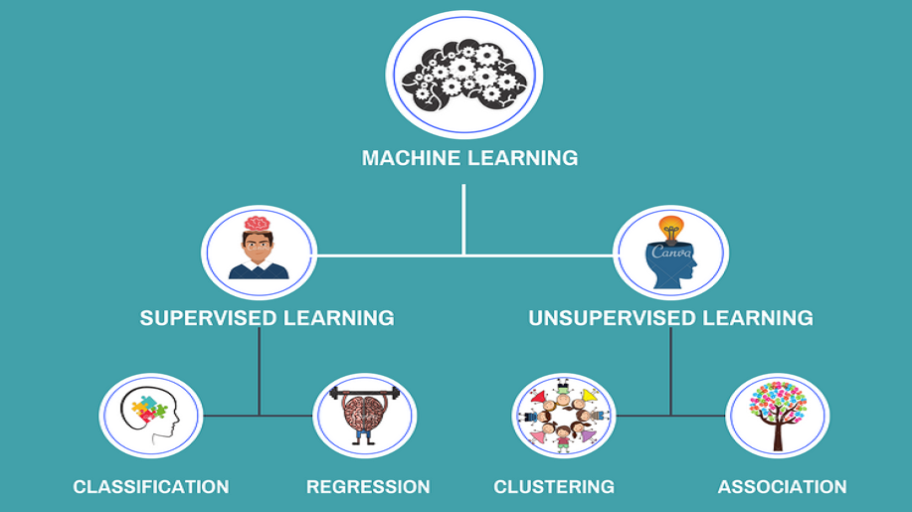
Mô hình học máy

Slide 5


Trình bày phương pháp học máy sử dụng trong bài tập lớn
02
Phương pháp hồi quy logicstic
Hồi quy logistic là một thuật toán học máy có giám sát, chủ yếu được sử dụng cho các nhiệm vụ phân loại trong đó mục tiêu là dự đoán xác suất một thể hiện có thuộc một lớp nhất định hay không. Nó là một loại thuật toán thống kê, phân tích mối quan hệ giữa một tập hợp các biến độc lập và các biến nhị phân phụ thuộc. Nó là một công cụ mạnh mẽ để đưa ra quyết định.

Slide 6




Các bước trong Hồi quy logistic
1. Chuẩn bị dữ liệu.
2. Chọn mô hình: sigmoid để ước tính xác suất thuộc về một lớp cụ thể.
3. Xác định đặc trưng(Feature) từ dữ liệu huấn luyện để sử dụng trong mô hình.
4. Khởi tạo các tham số (Weight ...).
5. Huấn luyện mô hình.
6. Đánh giá mô hình: Đánh giá sử dụng các thước đo như chính xác(Accuracy), recall, precision, Fl-score
Ưu điểm:
Đơn giản và dễ hiểu.
Hiệu suất tốt cho bài toán phân loại nhị phân.
Dễ dùng cho bài toán dự đoán xác suất.
Khả năng tùy chỉnh đặc trưng.
Không đòi hỏi một lượng dữ liệu quá lớn. Nhược điểm:
Giới hạn trong việc mô hình hóa quan hệ phi tuyến tính. Không xử lý tốt dữ liệu không cân bằng.
Không thích hợp cho bài toán phân loại đa lớp. Yếu đối với đặc trưng không quan trọng.
Yếu đối với dữ liệu nhiễu hoặc ngoại lại.

Slide 7

Trình bày
bài toán

Slide 8


01
Mô tả bài toán
Mô tả: Bài toán sử dụng các giải thuật của học máy để ứng dụng dự đoán khả năng mưa hay không mưa dựa vào các thông số được input vào bài. Các dữ liệu thu thập được tập hợp thành một tập huấn luyện.
Input:
+ Temperature: Nhiệt độ
+ Humidity : Độ ẩm
+ Wind Speed: Tốc độ gió
+ Wind Bearing: Hướng gió
+ Visibility : Tầm nhìn
+ Pressure Millibars: Áp suất
Output: Khả năng mưa hay không mưa

Slide 9

02
Mô tả tập dữ liệu
Dữ liệu gôm những chiều thông tin:
• Temperature
• Humidity
• Wind Speed
• Wind Bearing
• Visibility
• Pressure Millibars
• Rain
Số lượng dữ liệu: 10000 mẫu (10000 rows × 7 columns)

Slide 10
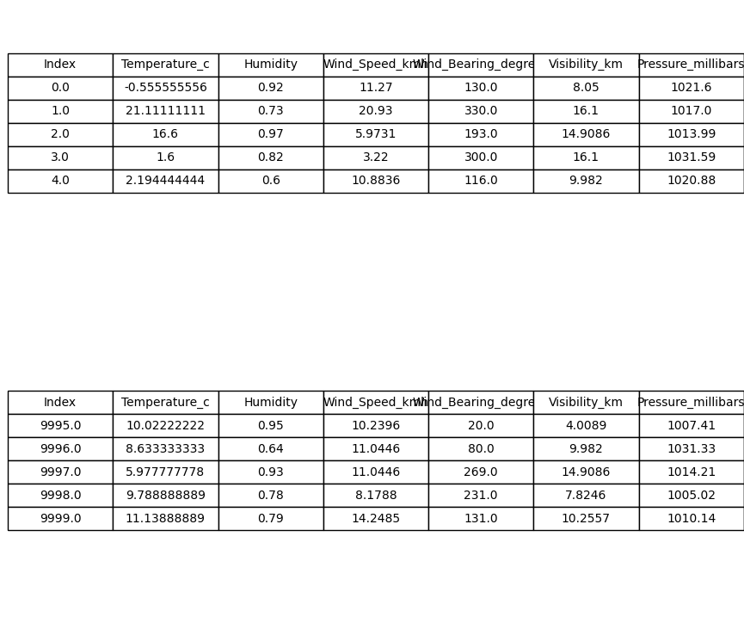
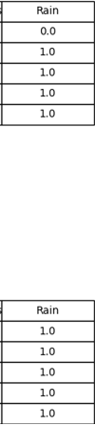
Nhãn lớp Y: (10000 rows)
Ma trận dữ liệu X: (10000 rows * 7 column)
1: Có mưa
0: Không mưa

Slide 11
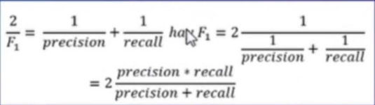
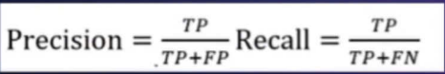
CÁC ĐỘ ĐO ĐỂ ĐÁNH GIÁ MÔ HÌNH
Accuracy: Cách đơn giản và hay được sử dụng nhất là accuracy (độ chính xác). Cách đánh giá này đơn giản tính tỉ lệ giữa số điểm được dự đoán đúng và tổng số điểm trong tập dữ liệu kiểm thử.
Precision và Recall:
Với bài toán phân loại mà tập dữ liệu của các lớp là chênh lệch nhau rất nhiều, có một phép đo hiệu quả thường được sử dụng là Precision-Recall.
- Trước hết xét bài toán phân loại nhị phân. Ta cũng coi một trong hai lớp là positive, lớp còn lại là negative.
Fl-score:
- Fl-score là trung bình điều hòa của precision và recall (giả sử rằng hai đại lượng này khác không):
- Fl-score có giá trị nằm trong nửa khoảng (0,1]. Càng cao, bộ phân lớp càng tốt. Khi cả recall và precision đều bằng 1 (tốt nhất có thể). Khi cả recall và precision đều thấp, ví dụ bằng 0.1, F1= 0.1

Slide 12
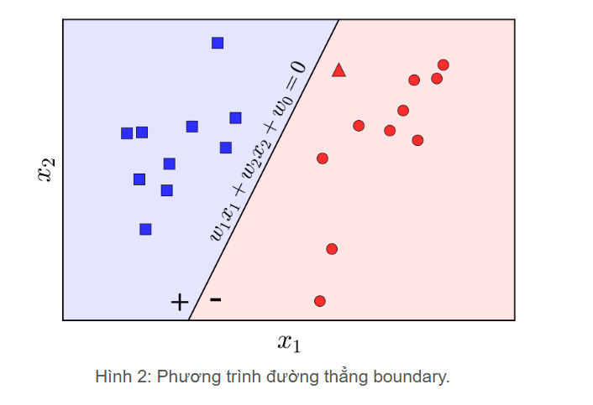
Phương pháp Hồi quy Logistic
Ý tưởng:
Phương trình đường thẳng boundary chia các điểm ra 2 phần. Nhận thấy các điểm nằm cùng 1 phía so với đường thẳng thì làm cho các hàm fw(x) mang cùng dấu. Tuy nhiên có rất nhiều đường thẳng có thể phân chia điểm dữ liệu ra làm 2 phần. Vậy nên ta cần tìm 1 đường tối ưu.

Slide 13
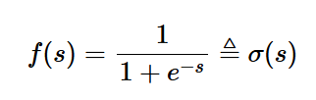
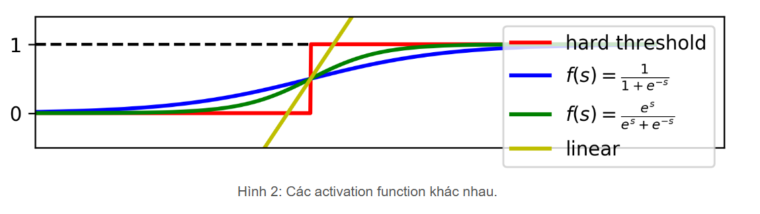
Phương pháp Hồi quy Logistic
Trong Hồi quy logistic:
-Hàm Sigmoid:
Nếu f(x) > 0,5 thì x thuộc về lớp 1, ngược lại x thuộc về lớp 0.
Các đường xanh biển và xanh lá phù hợp với bài toán hơn vì:
• Là hàm số liên tục nhận giá trị thực, bị chặn trong khoảng (0,1).
• Nếu coi điểm có tung độ là 1/2 làm điểm phân chia thì các điểm càng xa điểm này về phía bên trái có giá trị càng gần 0. Ngược lại, các điểm càng xa điểm này về phía phải
có giá trị càng gần 1. Nên các điểm dữ liệu sẽ càng cách xa đường
• Mượt (smooth) nên có đạo hàm mọi nơi, có thể được lợi trong việc tối ưu.

Slide 14


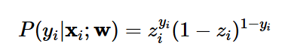
Phương pháp Hồi quy Logistic
Xây dựng hàm loss để tối ưu:
Mục đích là tìm các hệ số w sao cho với các điểm dữ liệu thuộc class 1 thì f (wTxi) càng gần với 1 càng tốt và với những điểm thuộc class 0 thì f (wTxi) càng gần với 0 càng tốt (mục đích cho các điểm dữ liệu càng xa đường phân cách càng tốt)
Ký hiệu zi = f (wTx ) ta có công thức:
• Với biểu thức trên:
Khi y = 1, phần thứ hai của về phải sẽ triệt tiêu,
Khi yi = 0, phần thứ nhất sẽ bị triệt tiêu!
• Để mô hình càng tốt nhất nhất thì xác suất P(yi|xi;w) đạt giá trị cao nhất.

Slide 15
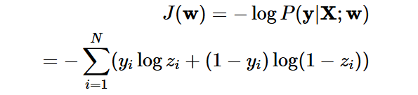
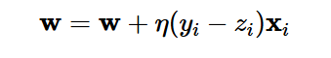
Phương pháp Hồi quy Losgistic
.Một phương pháp thường được sử dụng đó là lấy logarit tự nhiên (cơ số e)
• Sau đó lấy ngược dấu để được một hàm và coi nó là hàm mất mát. Lúc này bài toán tìm giá trị lớn nhất trở thành bài toán tìm giá trị nhỏ nhất của hàm mất
mát
=> Hàm losss
Việc tối ưu lúc này trở thành tối ưu hàm loss. Chúng ta có thể sử dụng SGD
để tìm w(tối ưu hàm loss)

Slide 16
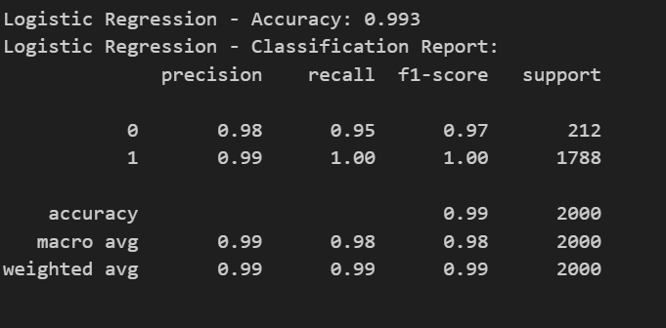
03
Đánh giá mô hình
Kết quả của phương pháp Hồi quy Logistic

Slide 17
www.reallygreatsite.com
Thank
you

